Slide 1
ГБПОУ «ГК г. Сызрани»
ПРОМЕЖУТОЧНАЯ АТТЕСТАЦИЯ
В ВИДЕ ДЕМОНСТРАЦИОННОГО ЭКЗАМЕНА
специальность 08.02.01
Преподаватели
Борисова О.С.
Ежкова И.Н.

Slide 2
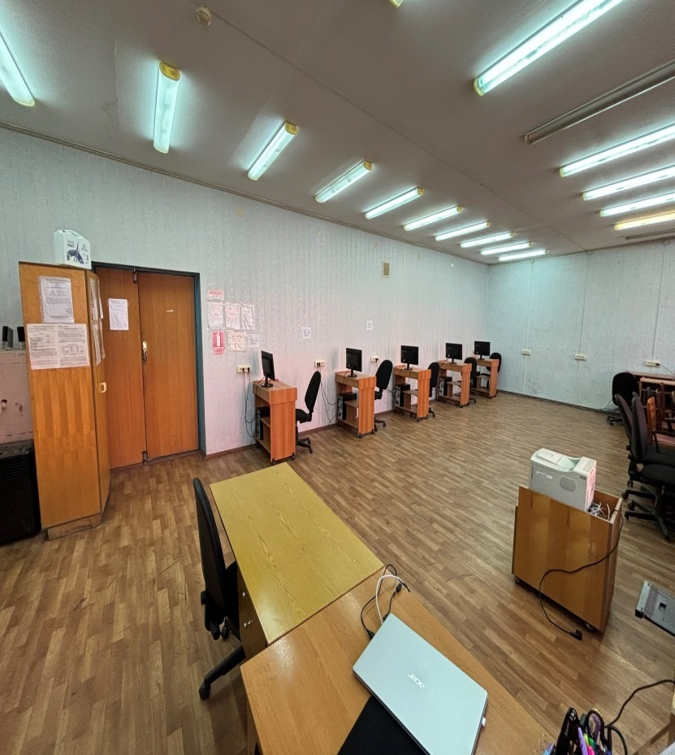
08.02.01 Строительство и эксплуатация зданий и сооружений
С 19.11.2024 по 21.11.2024 в
Губернском колледже г. Сызрани
проводилась промежуточная
аттестация в виде
демонстрационного
экзамена
по специальности 08.02.01

Slide 3
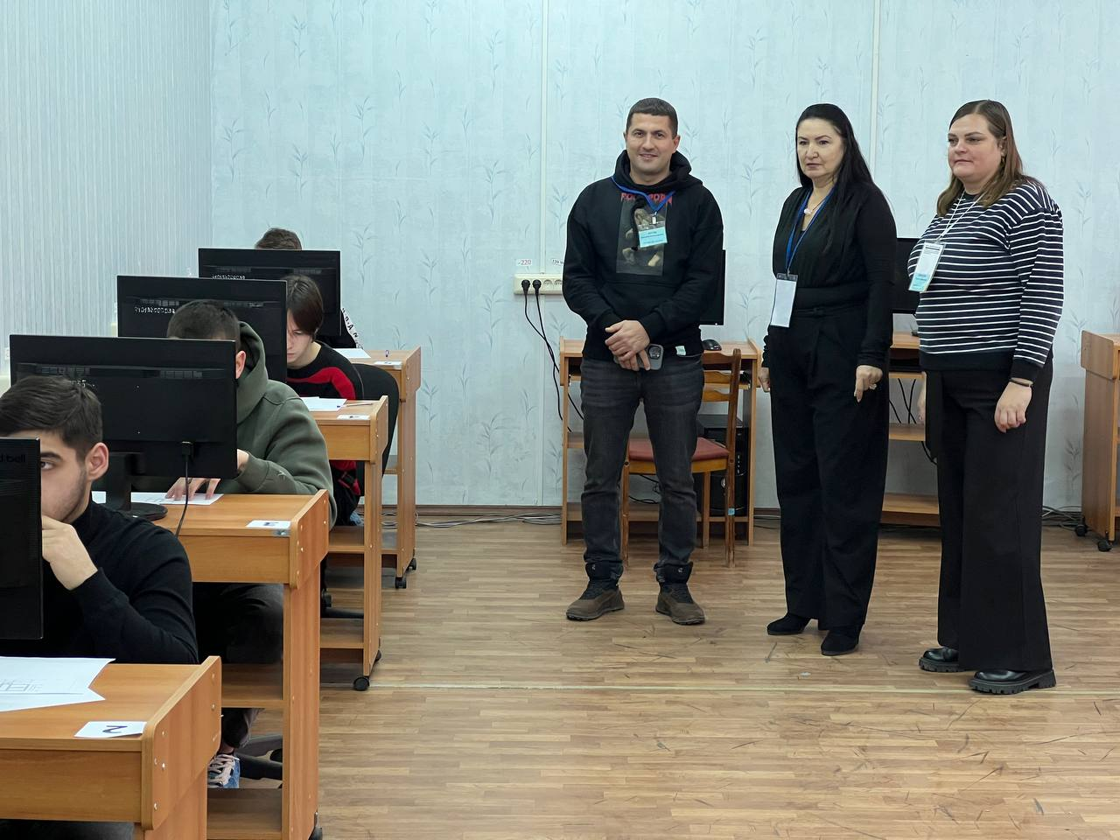
08.02.01 Строительство и эксплуатация зданий и сооружений
Для проведения экзамена была создана комиссия из работодателей в количестве 5 человек:
- главный эксперт
- три линейных эксперта
технический эксперт
(преподаватель колледжа)

Slide 4
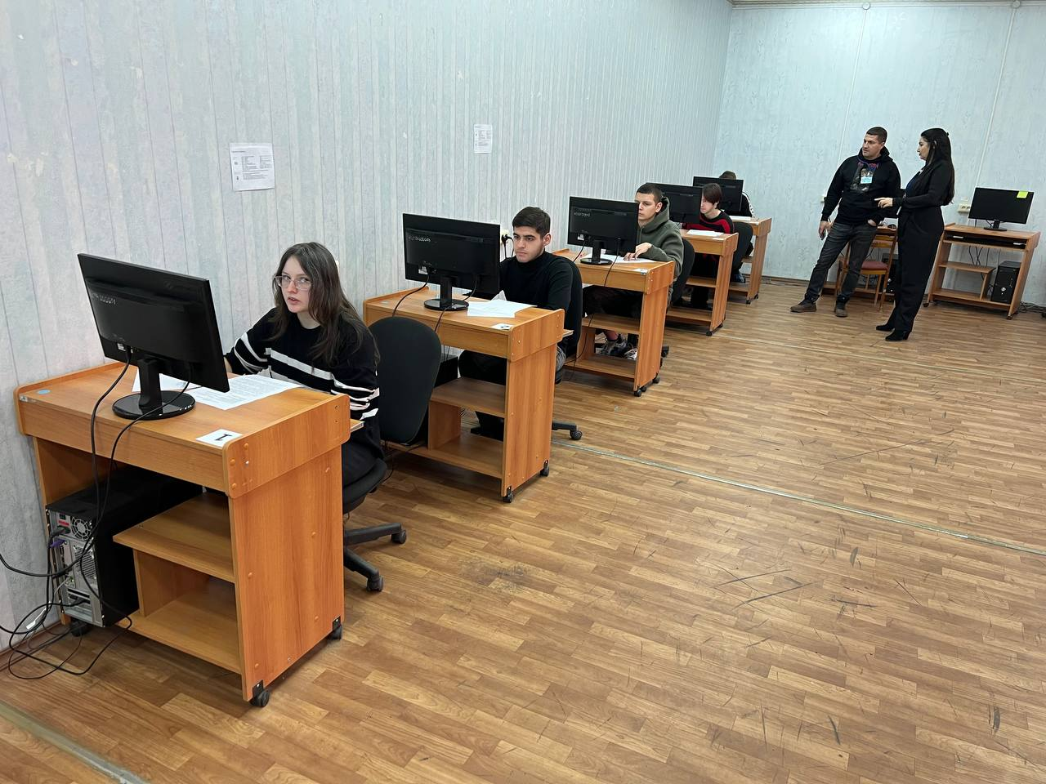
08.02.01 Строительство и эксплуатация зданий и сооружений
В процедуре экзамена принимали участие 20 студентов выпускной группы 081-4

Slide 5
08.02.01 Строительство и эксплуатация зданий и сооружений
Для проведения промежуточной аттестации были использован Комплект оценочных материалов из системы БОМ2.0 Демонстрационный экзамен (ДЭ) – ИРПО
КОД 08.02.01 -1-2024
Модуль 1 Участие в
проектировании зданий
и сооружений для ПА

Slide 6
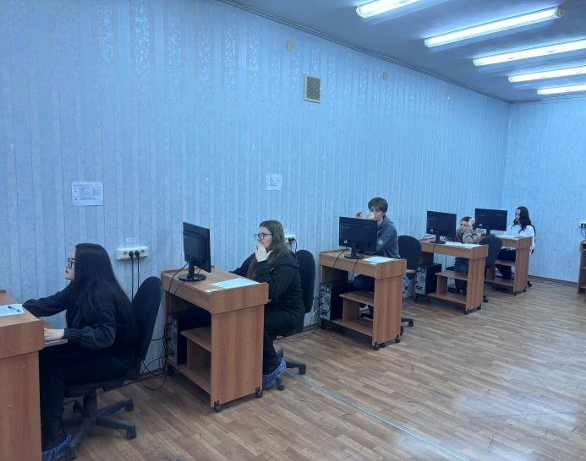
08.02.01 Строительство и эксплуатация зданий и сооружений
В колледже были создано 5 рабочих мест в компьютерном классе.
Экзамен проходил в две смены, так как для проведения
промежуточной аттестации
длительность
экзамена 1,5 часа.

Slide 7
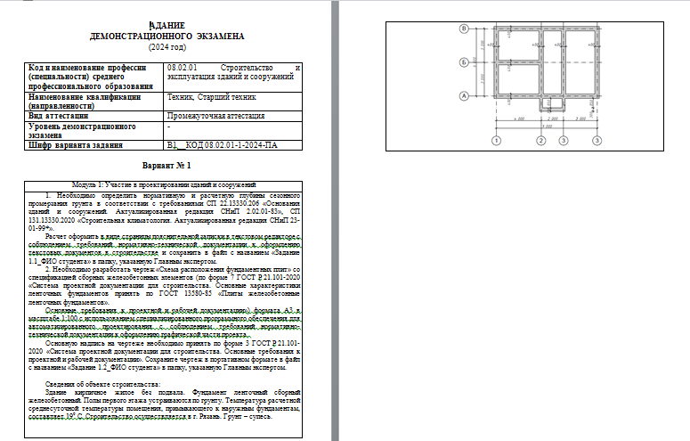
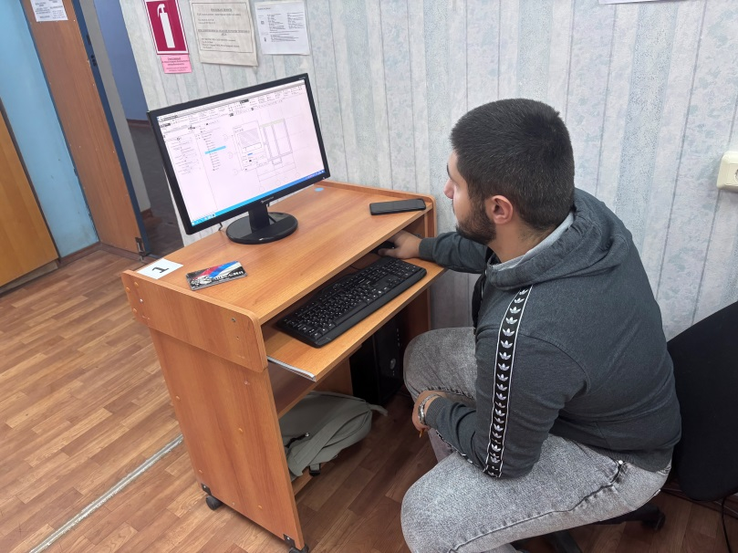
08.02.01 Строительство и эксплуатация зданий и сооружений
Во время экзамена студенты выполняли задание полученное ежедневно из цифровой системы. Они выполняли один модуль, им необходимо было выполнить расчет глубины сезонного промерзания грунта и выполнить чертеж схемы расположения фундаментных плит.

Slide 8
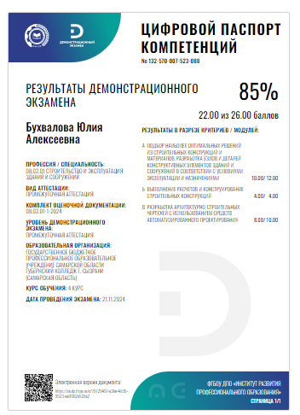
08.02.01 Строительство и эксплуатация зданий и сооружений
Результатом экзамена
является
ПАСПОРТ КОМПЕТЕНЦИЙ,
в котором расписаны
результаты по критериям

Slide 9
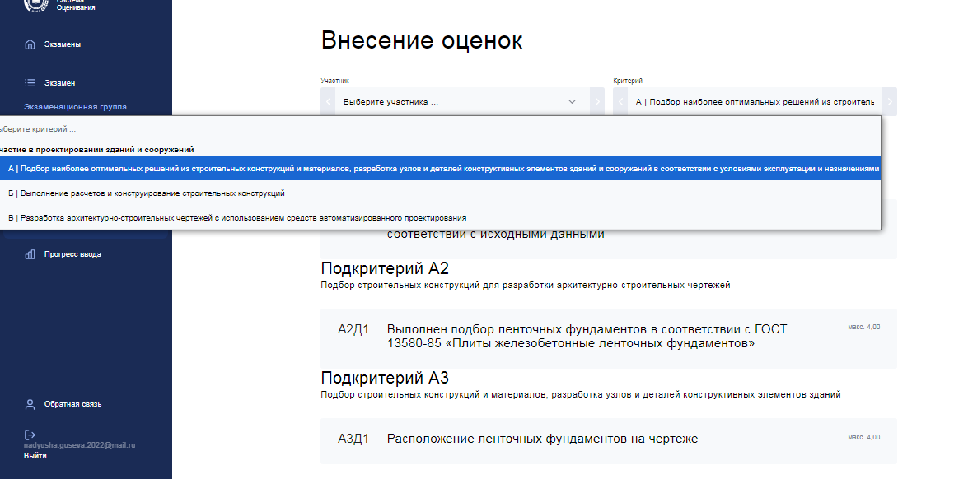
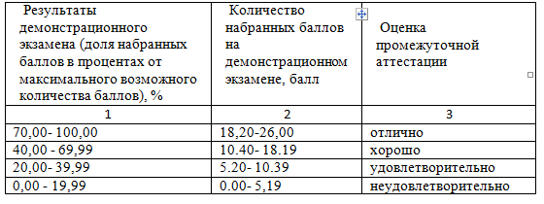
08.02.01 Строительство и эксплуатация зданий и сооружений
По окончанию экзамена экзаменационная комиссия выполняла оценку, согласно критериям из цифровой платформы
Максимальной количество баллов по промежуточной аттестации
составляет 26

Slide 10
08.02.01 Строительство и эксплуатация зданий и сооружений
ПЛЮСЫ | МИНУСЫ
Студенты будут иметь представление о сдаче демонстрационного экзамена во время прохождения ГИА | Результат этой процедуры , к сожалению, не фиксируется в документах студента нигде. Поэтому для педагога нет способа объяснить студентам, зачем они сдают подобный экзамен дважды в год.
Для студентов сдача подобных экзаменов является стимулом для более тщательной подготовки к ГИА, к таким видам испытаний студенты относятся более ответственно, так как на экзамене идет видеотрансляция и они находятся только в самостоятельной деятельности, без помощи педагога | Программа «Компас строительный» несовершенна, в связи с плохим качеством Интернета часто программа «слетает», в следствии чего студенту приходится заново выполнять задание. Любой экзамен является эмоционально тяжелым для студентов

